Slide 1

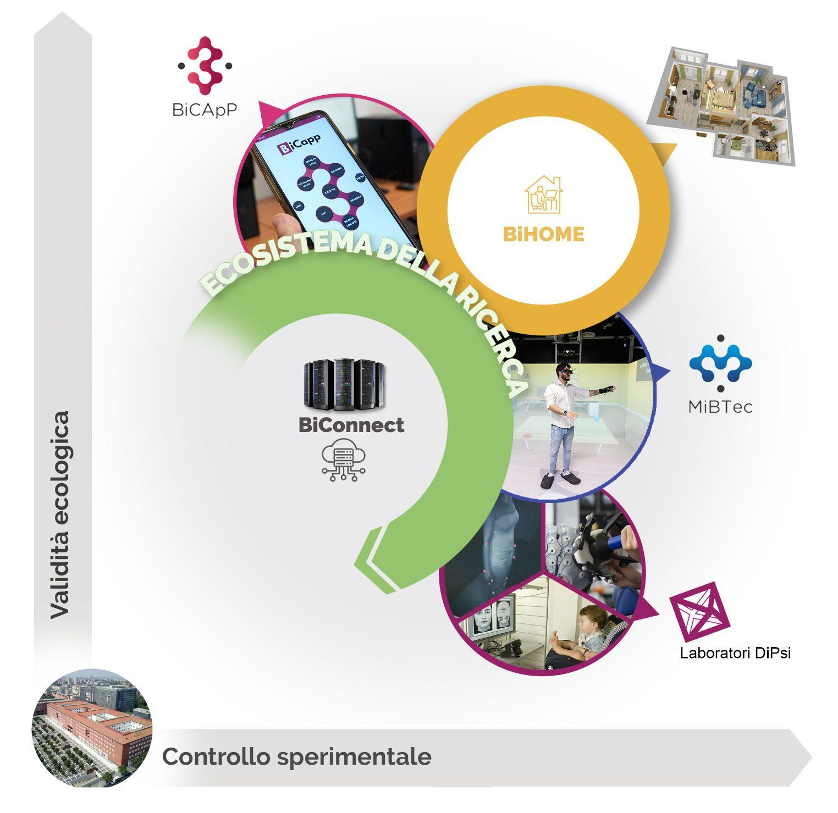
Realizzare un ECOSISTEMA DELLA RICERCA nel quale le risorse esistenti siano integrate con nuove infrastrutture per potenziare la capacità del Dipartimento di produrre conoscenza sui fattori psicologici rilevanti per l’adattamento agli scenari della vita del futuro.

Slide 2

BiConnect
Resp: Dimitri Ognibene / Carlo Reverberi
Un ambiente social virtuale altamente dettagliato per studiare l’interazione tra partecipanti dislocati in diversi laboratori dell’Ecosistema della Ricerca o da remoto
Dar vita a un metaverso controllato, per studiare le interazioni umane in rete in svariati contesti (familiari, lavorativi, formativi e di cura), attraverso misure comportamentali e psicofisiologiche
Piattaforme per fare esperimenti online per studiare interazione umani-AI (-umani)
Creazione di una dashboard per la ricerca in ambito psicologico di Dipartimento che aggreghi l’accesso a tutti i software di dipartimento, così come uno spazio dati integrato per la condivisione dei dataset

Slide 3

Avanzamento lavori: BiConnect
Potenziamento del Wifi in laboratori specifici per piattaforme social AR/VR
Aumento Spazio disponibile per backup dataset
Definizione specifiche e acquisto server per l'analisi dei dati, task AI, e la specializzazione degli strumenti di IA, AR e VR
Primo server già configurato e online
Primi strumenti per fare esperimenti su GPT
Valutazione tecnica delle possibili piattaforme (eg. Omiverse Nvidia) per la creazione di Social Media locali (immersivi o meno) per testare diverse manipolazioni e preservare la privacy
Rendering 3D avanzato per la VR su sistemi a basso costo (ad esempio, utilizzo del cellulare per visualizzare oggetti complessi in 3D durante una lezione)
Valutazione tecnica della possibilità di utilizzare una Dashboard basata su Sharepoint/Sites (indice) o lo sviluppo di una interfaccia dedicata
Valutazione per l’implementazione di un sistema di ticketing per l’utilizzo della dashboard

Slide 4
Coming Server Description
2x | CPU Intel Xeon 32-Core 6448H 2.40Ghz 60MB 250W
2x | GPU NVIDIA L40S, PCIe, 350W, 48GB Passive, Double Wide, Full Height
16x | 64GB (1024GB) RDIMM, 4800MT/s Dual Rank
8x | 6.4TB (51TB) Kioxia CM7-V MU NVMe U.3 PCI-Ex DWPD 3
2x | Micron 7450PRO 960GB M.2 22x110mm PCI-Ex 4.0
Top MacBook Air | 3.55 TFlops[1][2] | 51 times slower
Top MacBook Pro | 13.5 TFlops[3][4] | 13.5 times slower
Top Mac Pro | 27 TFlops[5][4] | 6.7 times slower
2x L40S* | 183 TFlops [0] | 1
A single Google Super Computer | 26 EFlops[6][7] | 142K(!!!) times faster….
*Renting it on the cloud would cost about 3 or 5x

Slide 5
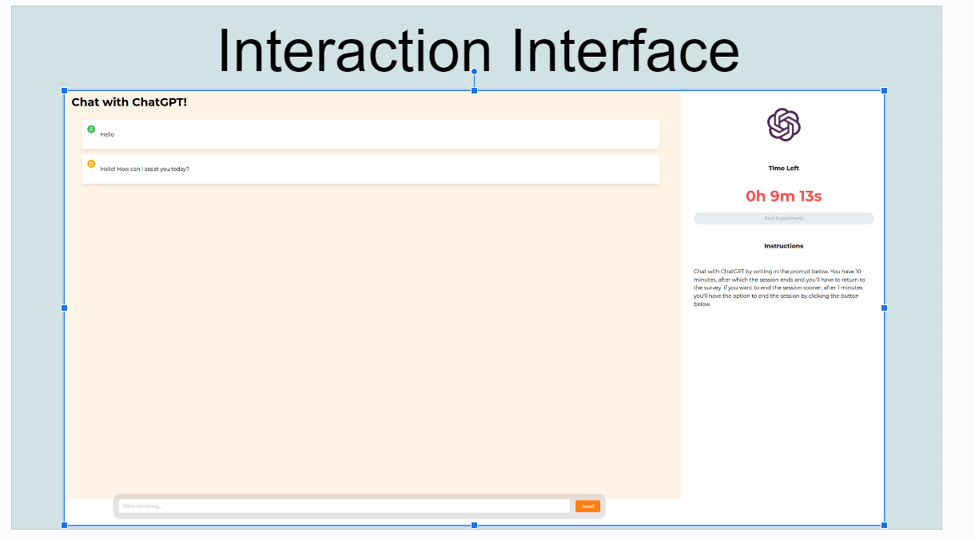

Slide 6
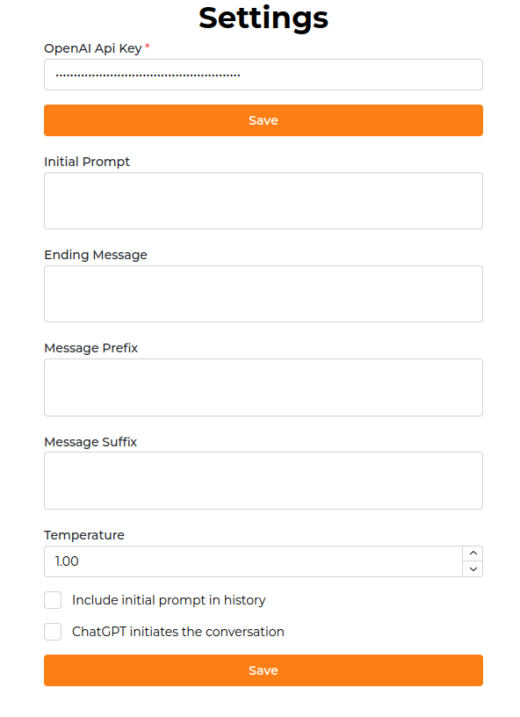
Interaction Interface
  A self-hosted customizable web interface to ChatGPT connected to qualtrics/prolific.
  All messages are saved to the DB upon sending - no loss of data
  All messages are timed and tied to the user and session
  The following are customizable:
    initial prompt
    prompt prefix
    prompt suffix
    ending prompt
    temperature
    Who initiates the conversation (GPT or the user)

Slide 7
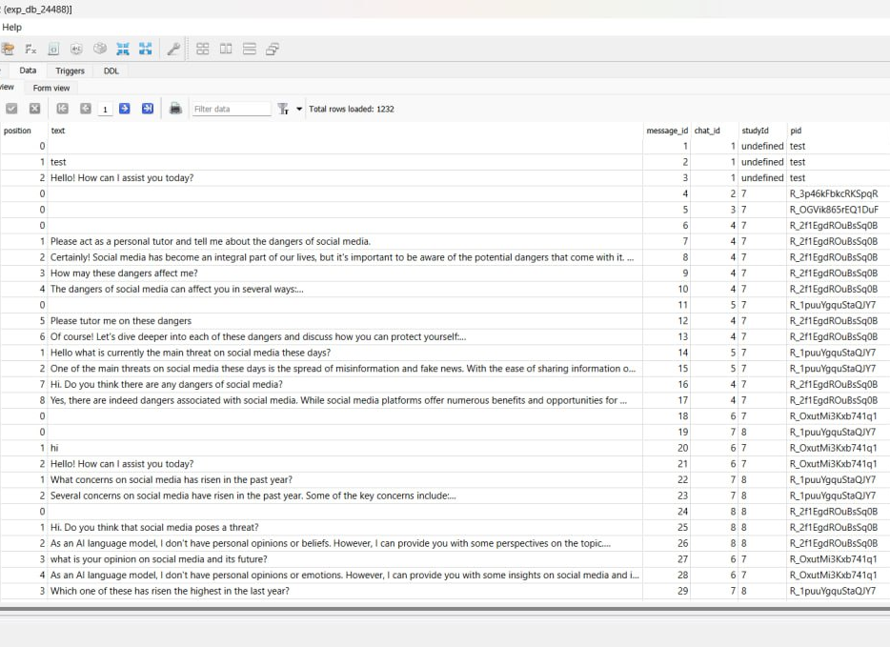

Slide 8
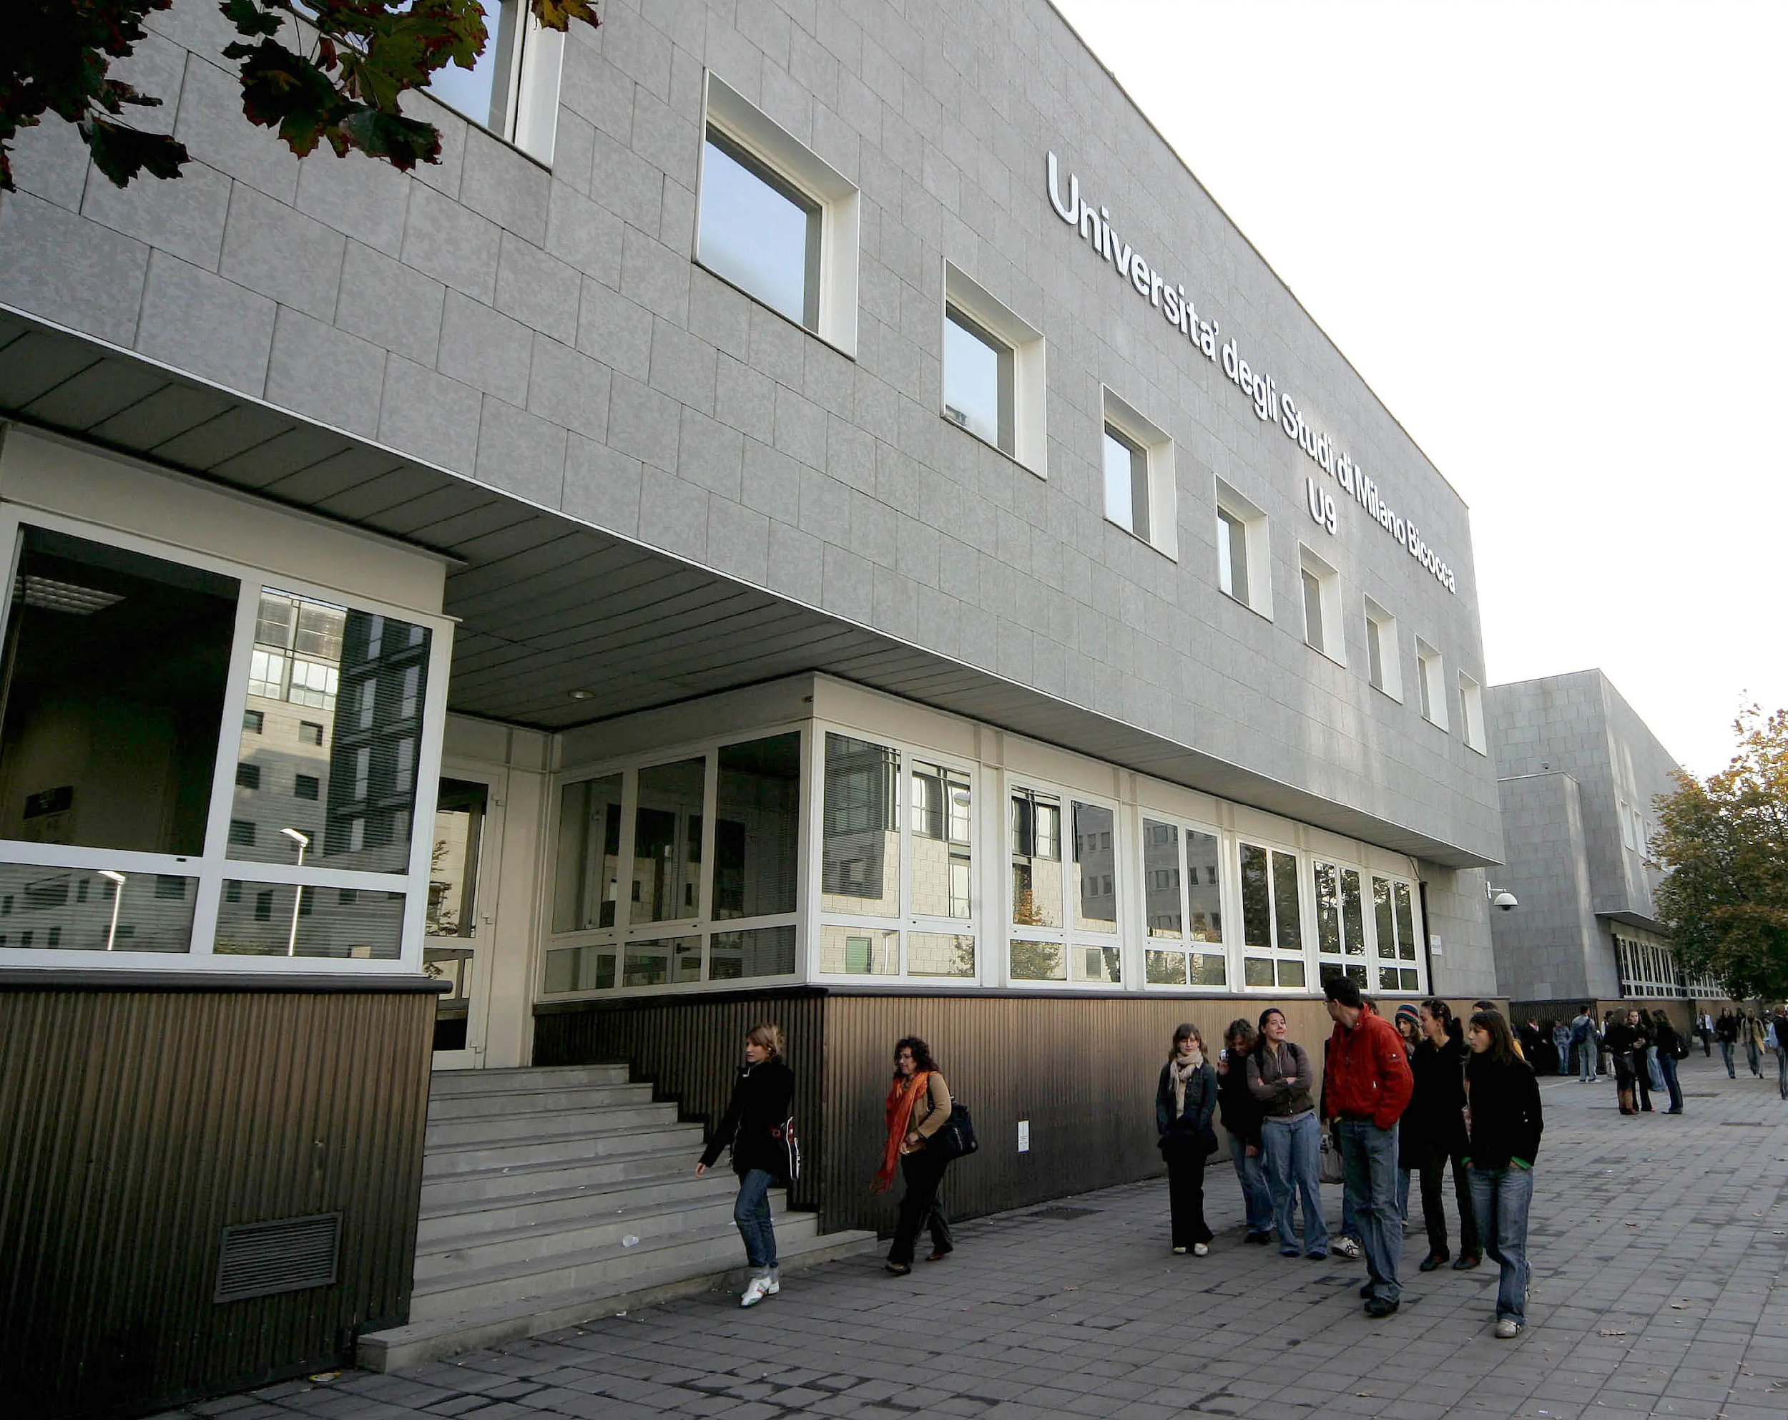
BiHOME: Bicocca House Of Multidimensional Ecological experience
Resp: Alessandro Gabbiadini / Laura Zapparoli
Uno spazio multifunzionale che simuli concettualmente una ‘casa’ dove il comportamento e le relazioni sono studiate all’interno di ambienti realistici, a ottimale integrazione delle esistenti capacità di MiBTec e BiCApP.
Ricreare molteplici ambienti REALI di vita, per studiare comportamenti, interazioni sociali e correlati psicologici con alta validità ecologica e alto controllo sperimentale.
Il lab sarà dotato di sensoristica per la misurazione di diverse dimensioni (ad. Es, distanza interpersonale, spostamenti nello spazio, temperatura etc…)

Slide 9
Avanzamento lavori: BiHome MARZO 2023
Ricerca, Definizione e contrattazione spazi: Lab 904 U9 (circa 55m² )
Progettazione riallestimento lab Osservazione prima infanzia
Individuazione nuovi spazi (sale riunioni per possibile utilizzo ibrido)
Nomina progettista
Progettazione ambienti e infrastrutture
Progettazione e acquisizione sensoristica smart per misurazioni.
Realizzazione struttura
Piloting degli ambienti di ricerca futuri
Allestimento ambienti e connettività con Ecosistema Ricerca DiPsi

Slide 10
Individuazione ulteriori spazi ad utilizzo ibrido
Oltre al laboratorio 904 (U9) sono stati individuati ulteriori spazi che potranno essere utilizzati in modalità ibrida, sia come sale riunioni che come setting sperimentali ecologici
(BiHOME distribuita)
Stanza riunioni 3168B Ed. U6, III piano)
Stanza seminari 3144 (Ed. U6, III piano)
Stanza riunioni 4057 (Ed. U6, IV piano)
L’idea è quella di continuare ad utilizzare questi spazi come sale riunioni/seminari senza precludere la possibilità di renderle ambienti per studi di osservazione.
Questi locali potranno essere dotati di sensori e accoglieranno setting ambientali che non precludono l’uso principale degli ambienti (ad es. Setting ufficio, aula didattica etc)
La fattibilità di questa soluzione è al momento al vaglio della progettista

Slide 11

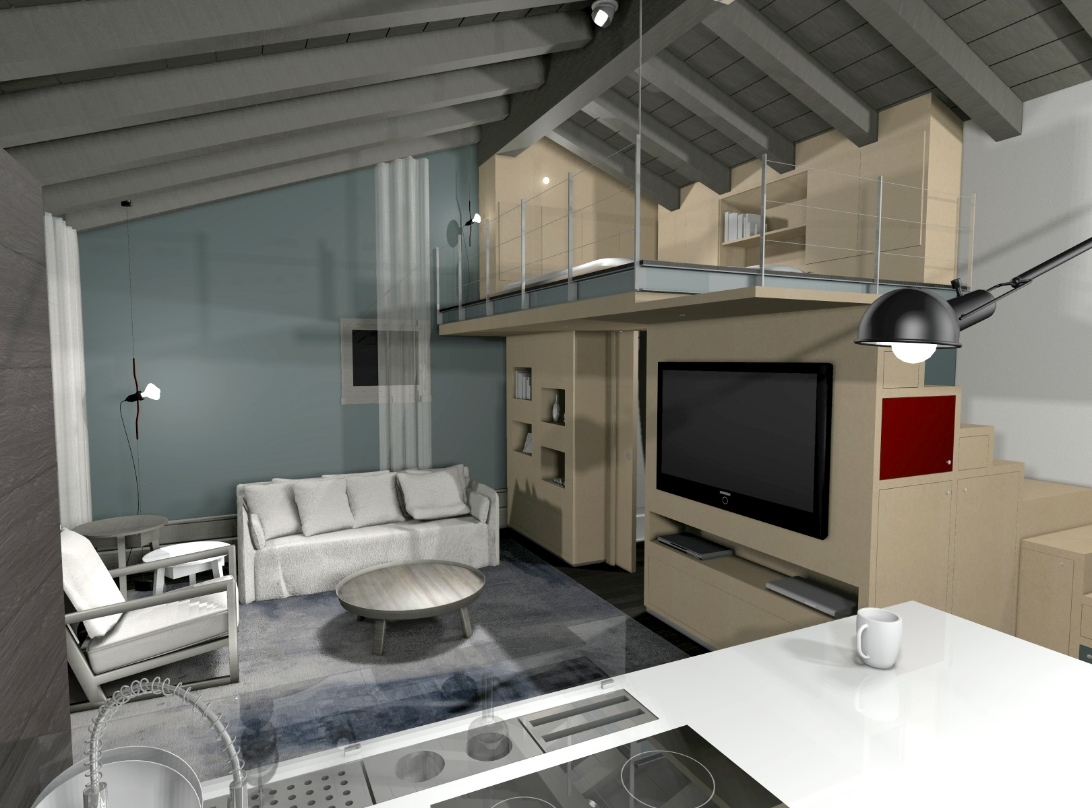
Nomina progettista
Dal 1 gennaio 2024 è stata selezionata come consulente esterna l’arch. Michela Lombardoni (www.michelalombardoni.it), che ha già operato nella progettazione architettonica di ambienti con integrazione di sensori per il benessere delle persone

Slide 12
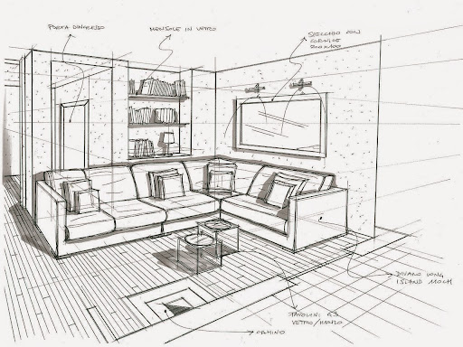
Progettazione ambienti e infrastrutture
L’architetto Lombardoni ha iniziato ad acquisire le piante dei locali e ha preso contatti con alcune aziende per la fornitura di materiali innovativi per lo sviluppo dei laboratori.
Ha inoltre iniziato a realizzare alcuni bozzetti preliminari di possibili soluzioni architettoniche funzionali al progetto

Slide 13
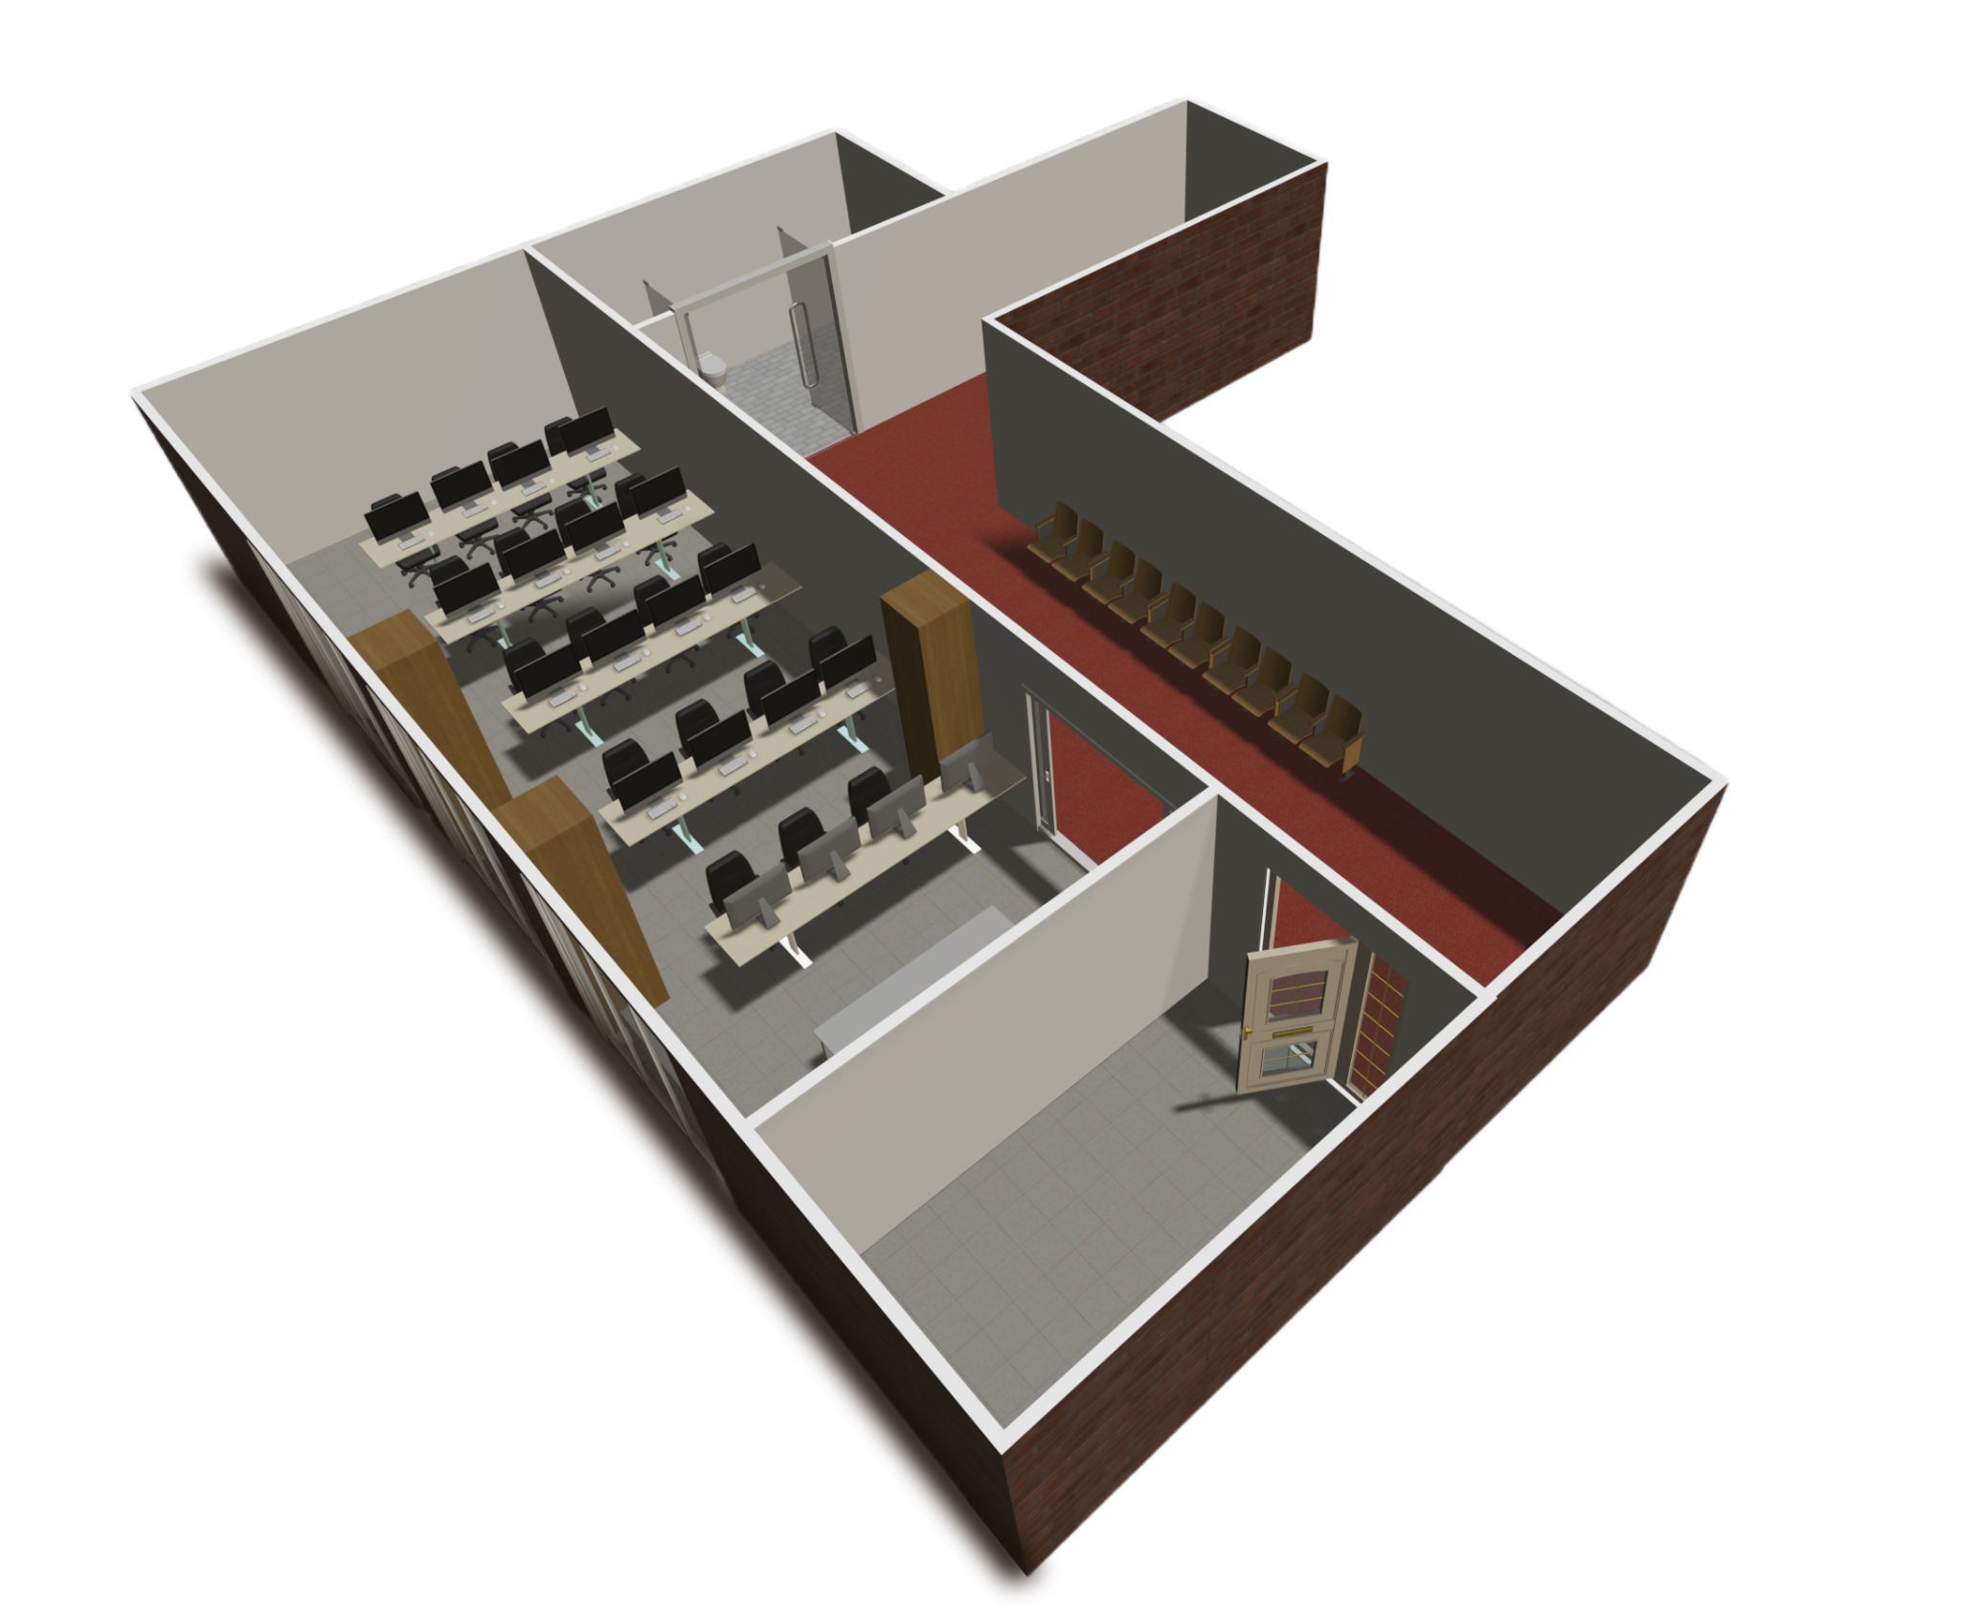
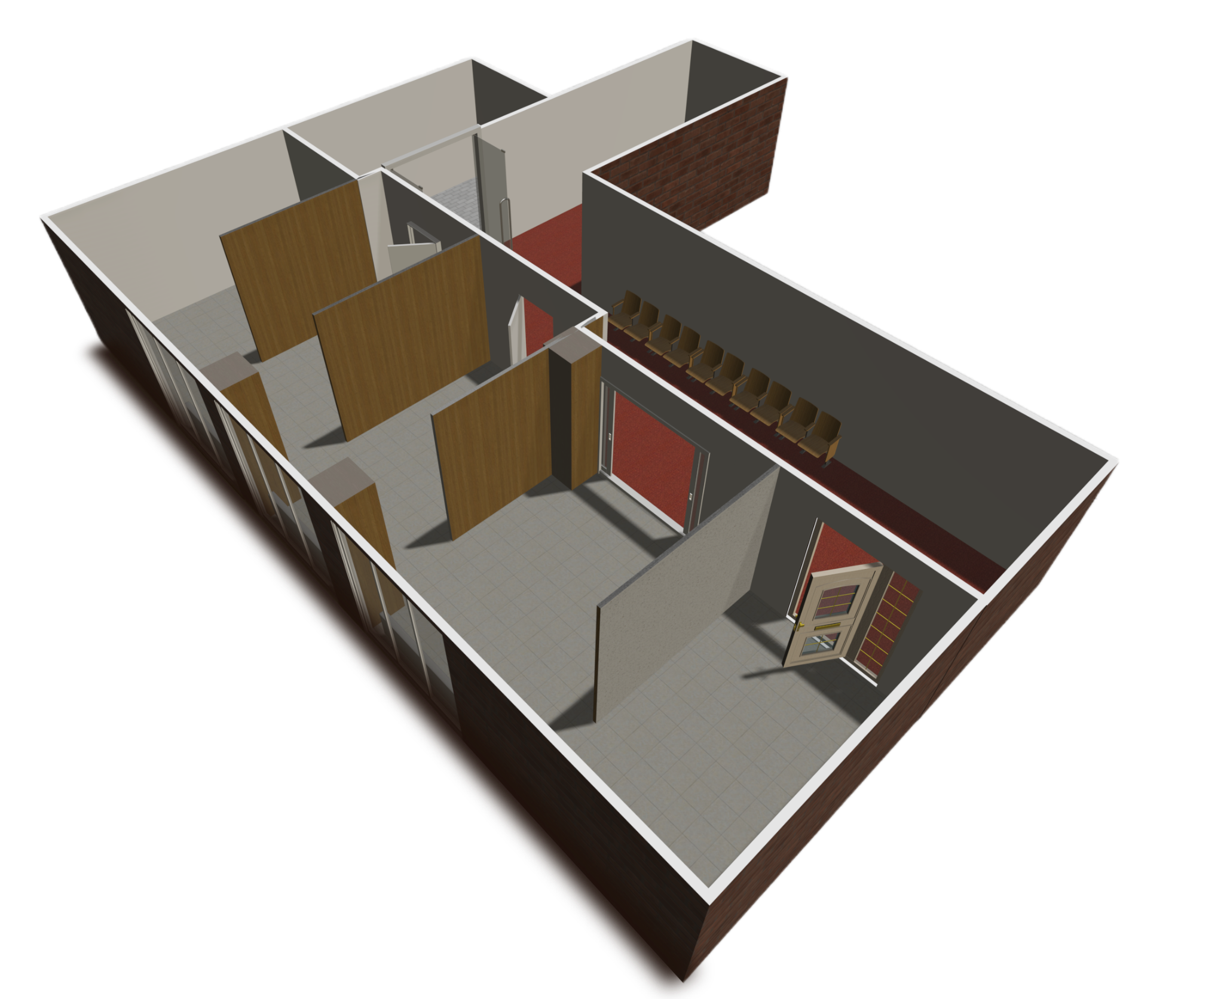
Lab 904 U9

Slide 14
Ambienti e strumenti di misurazione
La selezione delle ambientazioni si basa sulla call of interest di Novembre 2023)
LAB 904 - BiHOME principale circa 60 m2
Ambiente 1 - Cucina/soggiorno/sala mensa
L’idea è di installare arredi con aree a scomparsa, che possono essere adattati in base alle esigenze. Ad esempio, una cucina arredata che con pochi passaggi possa nascondere il vano lavello e piano cottura e sembrare un soggiorno. Con lo stesso ragionamento, dovrebbe essere facile trasformarla in una zona di ristoro per co-working.
Ambiente 2 - Soggiorno / camera da letto / ambiente per remote working
Come per la stanza 1, anche in questo caso l’idea è di avere arredi modulari per un ambiente che rappresenti una camera da letto e che con pochi passaggi possa diventare un ambiente per remote working domestico
Ambiente 3
“sala di controllo” con un pc, un server che controlla la sensoristica nelle stanze 1 e 2.
La stanza 1 e la stanza 2 dovrebbero avere ingressi indipendenti con la possibilità di passare comunque da un ambiente all’altro.

Slide 15
Ambienti ad utilizzo ibrido
Locale 3168B (Ed. U6, III piano)
Attualmente questo locale funge da sala riunioni interna. L’idea è di mantenere questa funzionalità principale, ma al bisogno questo ambiente potrebbe essere arredato in maniera tale che simuli un contesto di un ufficio. L’idea è che gli arredi da ufficio non vadano ad inficiare la possibilità di utilizzare questa stanza come sala riunioni
Locale 3144 (Ed. U6, III piano)
Attualmente questa stanza è utilizzata sia per riunioni ma soprattutto per didattica con gruppi ristretti. L’idea è di riarredare la stanza in modo che diventi un’aula didattica innovativa, con la possibilità di fruire in modalità mista (persone in VR e persone in presenza).

Slide 16
Strumenti di misurazione
Sensoristica e tecnologia
L’intenzione è di dotare tutti gli ambienti descritti precedentemente del medesimo set di sensori, creando un ecosistema-modello che possa essere progettato una sola volta e applicato a tutti gli ambienti.
In particolare (dalla call of interest fatta a Novembre 2023):
Possibilità di variare intensità luminosa
Possibilità di variare colore della luce
Possibilità di variare temperatura interna
Telecamere 3d per misurazione di spostamenti/distanze fra le persone con altre persone e fra persone e oggetti
Possibilità di misurare la variazione della temperatura corporea delle persone
In valutazione: possibilità di proiettare su una parete delle “finte” finestre nelle quali poter variare il paesaggio esterno.
In valutazione: Integrazione di Tobii Pro glasses 3 (già in dotazione Mibtec)
I vari sensori saranno integrati fra di loro e comandabili da una control room (un semplice server). Ovvero, lo sperimentatore potrà scegliere dei valori da impostare (ad esempio di luminosità, temperatura…) e registrare le variazioni in funzione di tali parametri

Slide 17


Progettazione sensoristica smart per misurazioni
Interlocuzioni avanzate con alcune aziende di settore, in particolare con Infinity Replay e Arduino, per l’ingegnerizzazione di sensori di misurazione di parametri comportamentali e per il controllo delle variabili degli ambienti

Slide 18
Arduino
Progettazione di un workshop per integrazione di sensori per la misurazione di variabili e sensori per la regolazione di parametri d’ambiente (Maggio 2024?).
Possibilità di fornitura della sensoristica e realizzazione dell’ecosistema in qualità di sponsor
BiHOME powered by Arduino (?)

Slide 19
Progettazione sensoristica smart per misurazioni.
Integrazione della sensoristica con pannello di amministrazione e realizzazione dell’ecosistema in partnership con ARDUINO
Progettazione per proiezione avatar AI
Upgrade Mibtec

Slide 20
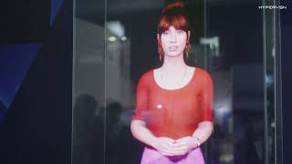

Slide 21

Potenziamento Mibtec
Diverse strategie di sviluppo del centro Mibtec orientate a: ricerca, terza missione, formazione
Nuovi acquisti per far fronte alle richieste crescenti degli afferenti e per mantenere il centro aggiornato sul piano tecnologico
Personale specializzato su competenze diverse
Potenziamento delle interazioni con il mondo aziendale
Assemblea degli Afferenti (Aprile data da comunicare a breve)

Slide 22

Potenziamento BICAPP
Nuova governance e comitato scientifico
Sviluppo sistemi esistenti (e.g., piattaforma creazione app; wearable; Time2Rate)
Nuove modalità di onboarding e collaborazioni interne
Attività formative
Potenziamento delle interazioni con il territorio
Assemblea degli Afferenti: Martedì 26 Marzo h 14:30 U6-25

Slide 23
Next steps
Progettazione ambienti e infrastrutture (data prevista: Giugno 2024)
Progettazione sensoristica smart per misurazioni (data prevista: Settembre 2024)
Acquisizione sensoristica smart per misurazioni (data prevista: Settembre 2025)
Realizzazione struttura inizio lavori prevista entro 2024

